Slide 1
прод. д-р Павел Бойчев КИТ-ФМИ-СУ 2021
Тема №3
Задачи за упражнения

Slide 2

Задача №1
Швейцарско знаме
От паралелепипеди
Пропорция $3х2$

Slide 3
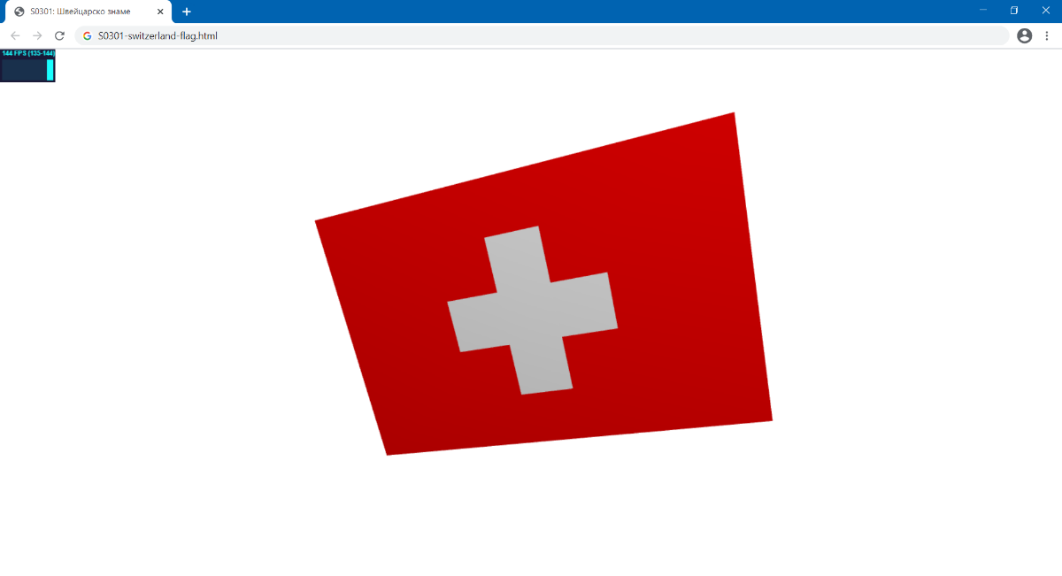

Slide 4
Задача №2
6+1 допиращи се окръжности
Цветове от седемте цвята на дъгата, както ги е определил Исак Нютон
Централната окръжност да е с цвета, който според Айзък Азимов е излишен

Slide 5
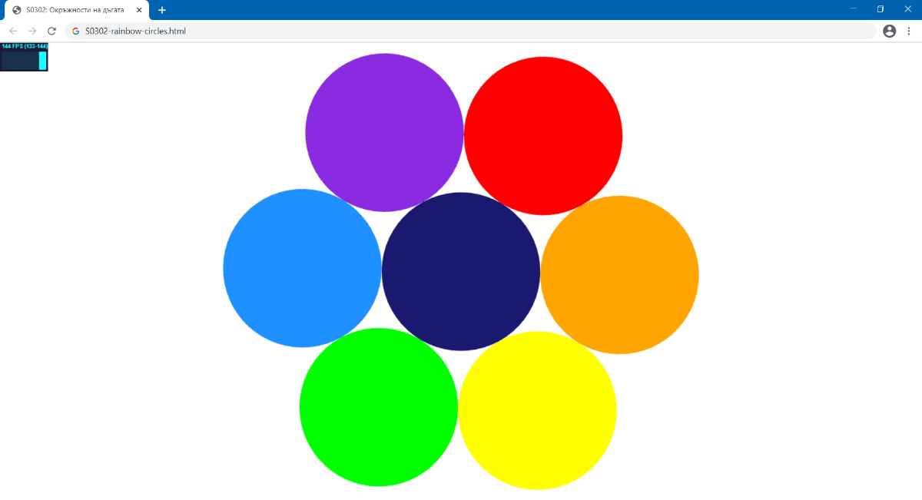
Примерни цветове
За оригиналните цветове се поровѐте

Slide 6
Задача №3
Тримерна кръгова диаграма
Подаден масив от n числа
Да се направи 3D кръгова диаграма с дялове, пропорционални на числата

Slide 7
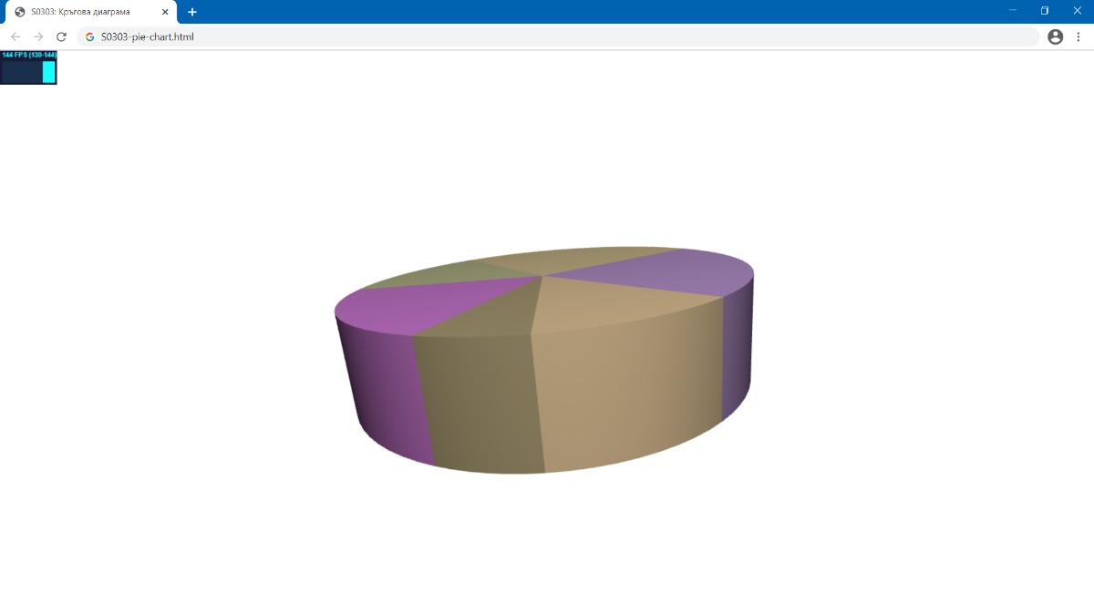

Slide 8
Задача №4
Кули от кубчета
Няколко случайни кули
С разбъркани кубчета
В допълнение
Гледа се през розови очила
Цялата сцена се върти, а не кулите
Гърбовете на кубчетата розовеят, заради розовите очила

Slide 9
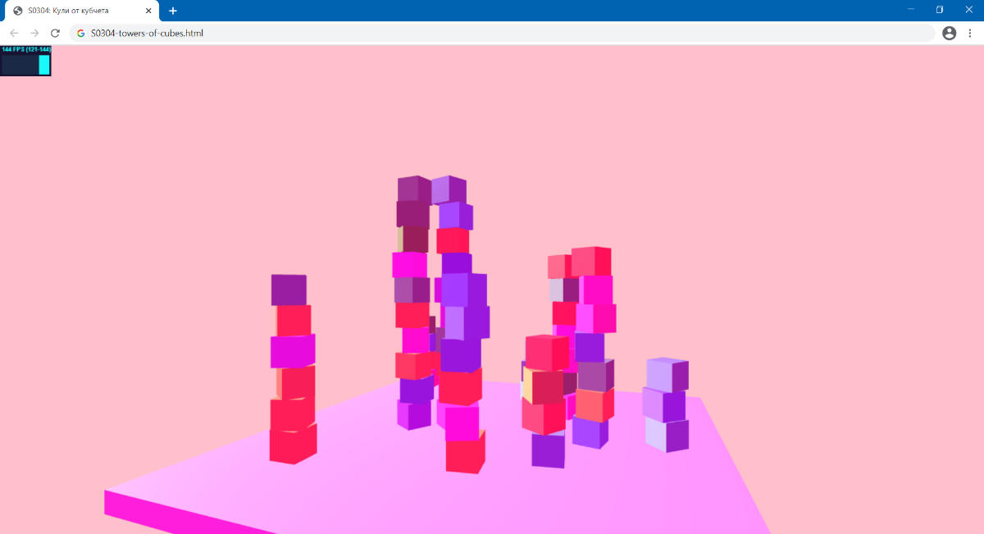

Slide 10
Задача №5
Вантаблек куб
Заоблени ръбове
Кант по заоблената част
Кантът е направен от вантаблек
Допълнение
В кода да има параметър, определящ големината на заоблеността и на канта

Slide 11
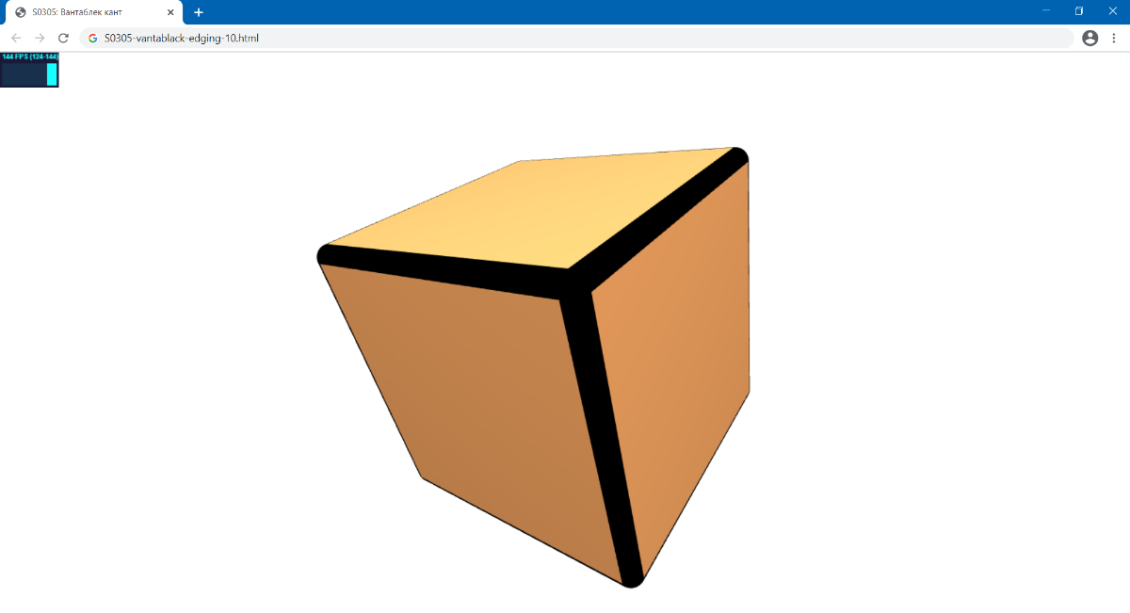
Тънък кант

Slide 12
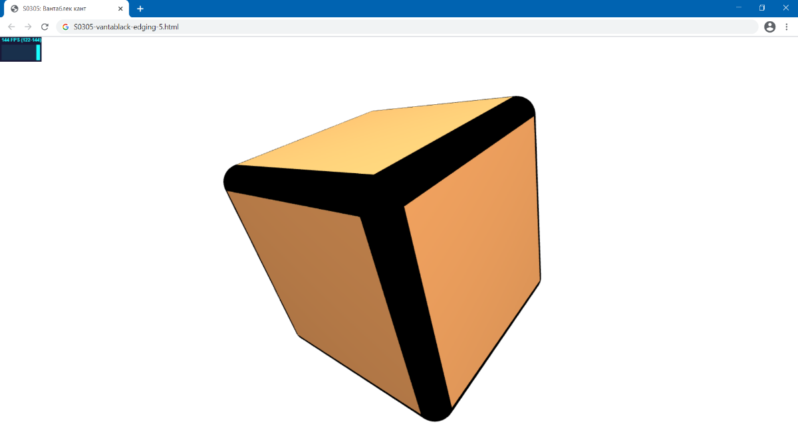
Среден кант

Slide 13
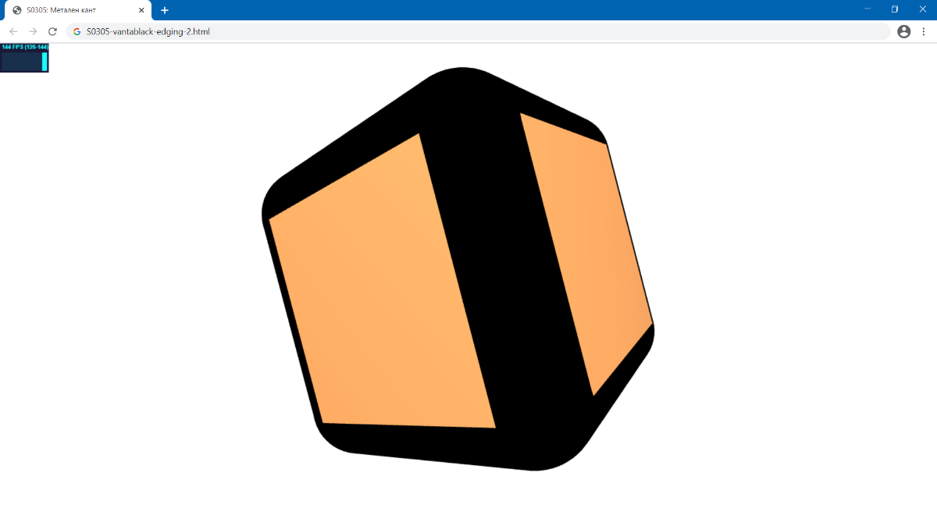
Дебел кант

Slide 14
Задача №6
Слънце
Жълто-оранжево
Повърхността му да „бълбука“
Без използване на текстури

Slide 15
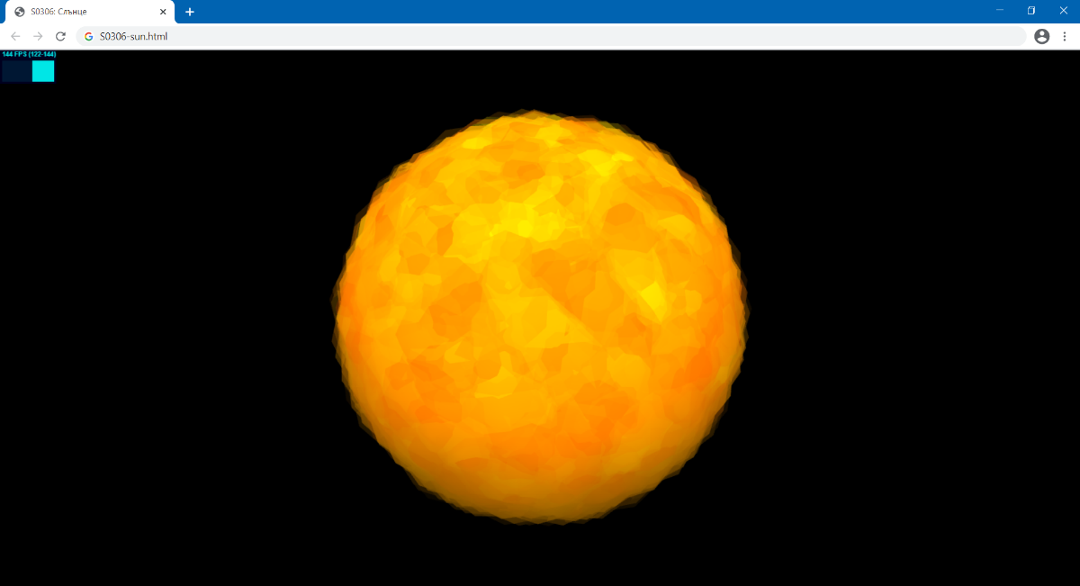

Slide 16
Задача №7*
Светлинен куб
Въртящ се куб
Върховете му светят
Осветяват земята

Slide 17
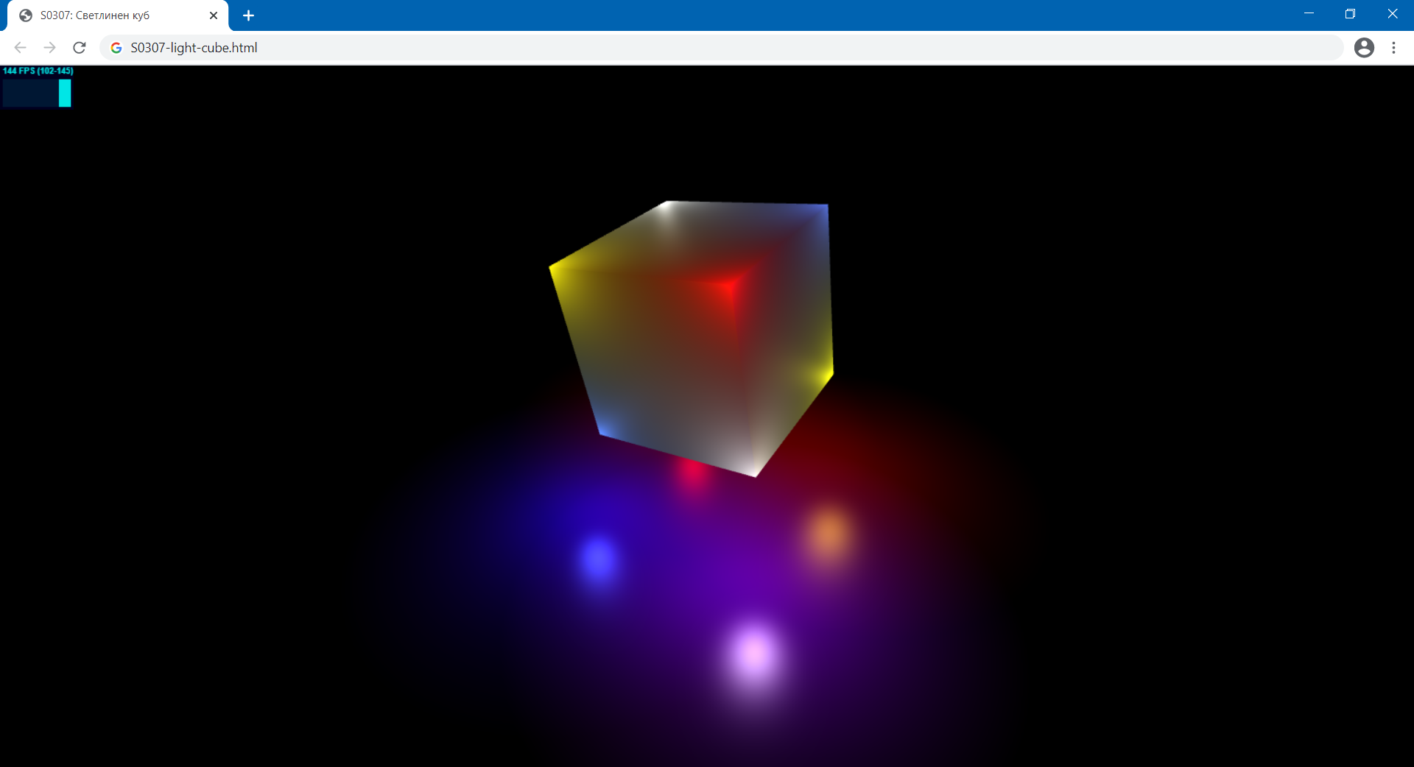

Slide 18
Задача №8*
Меки сенки
Въртящ се куб
По повърхността му се движат топчета
Те имат меки сенки, без резки контури

Slide 19
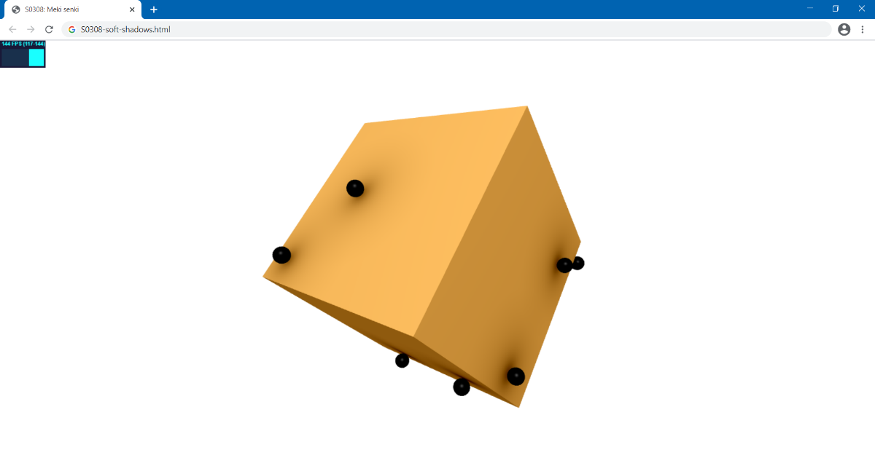

Slide 20
Задача №9**
Урбанистична планета
Планета и микрослънце около нея
Сгради, пръснати по повърхността
Хвърлят сянка по земята и по другите сгради
Трепкащи звезди
Да има изгрев и залез
Например при изгрев се осветяват първо горните етажи, а после и долните

Slide 21
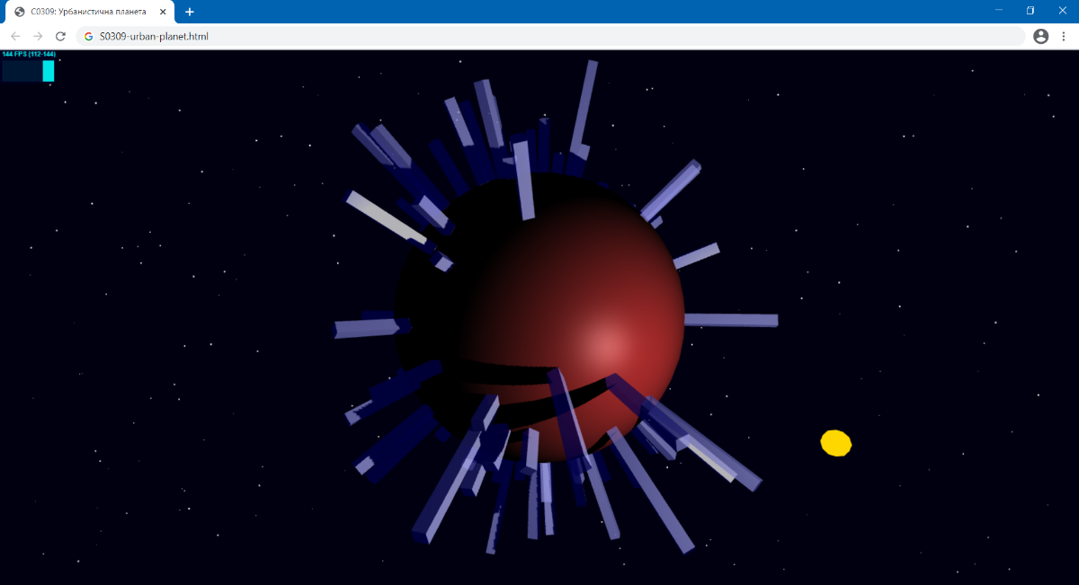

Slide 22
Задача №10**
Светулки около тор
Черен тор се върти наляво-надясно
Светулки кръжат около него и мигат
Осветяват повърхността му
И още
Това става през нощта и не виждаме тора, освен от взаимодействието му със светулките

Slide 23
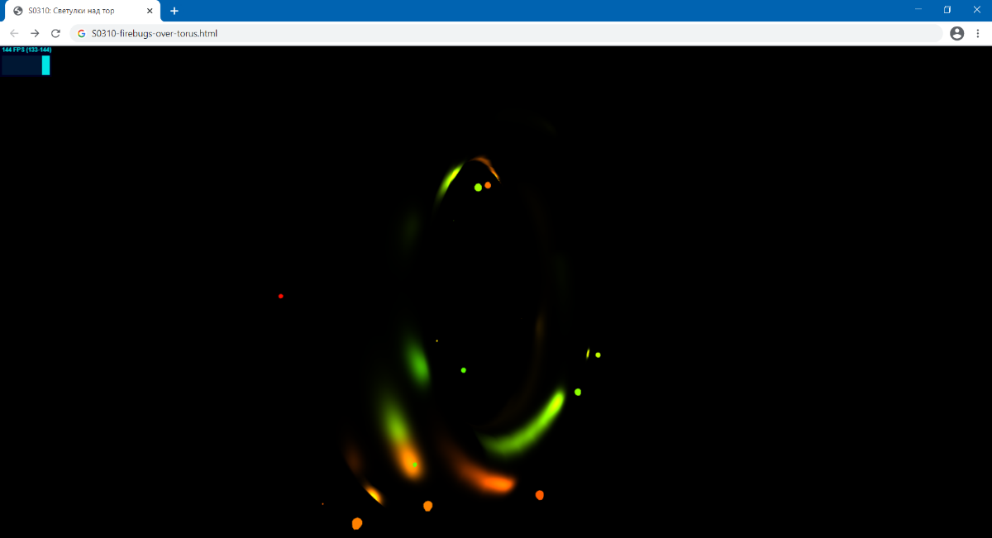

Slide 24
Край

